Slide 1

人工智能在油气资源评价中的应用研究
中期答辩
2025
计算机科学与技术学院 信息安全
答辩人员
李欣洋
指导老师
宋春林

Slide 2

1
项目简介
2
项目当前情况汇报
3
初期：开源项目的学习
目录
CONTENTS
4
中期：定制化创新
5
预期成果
6
计划安排

Slide 3

01
项目简介

Slide 4
项目简介
在“十四五”国家油气资源评价中，我校帮助中石化开发了一套数据库系统，目前已经将中石化各油田的数据进入到数据库系统。其中的数据不仅包括各油田各盆地各评价单元详细的地质参数资料，也包括储量信息。本项目争取以此数据库为为基础构建数据训练集，利用人工智能算法，比如深度学习、卷积神经网络、随机森林、K邻近等，基于现有数据库创建样本集，针对每一种算法，利用Python语言编写程序，进行训练、推理得到预测模型，然后进行实验预测，分析模型的可靠性和有效性，并进行推广应用。之后利用得到的最优模型进行资源量预测或重要参数预测。

Slide 5
02
项目当前情况汇报

Slide 6
项目当前情况汇报
我们采取的学习路线是，在初期，先学习前人已有的，和我们项目类似的开源项目，学习具体的code细节，然后首先能够复现别人的项目。
在中期，编写属于我们本项目的code，然后使用大模型工具，帮我们随机生成一些本项目中适用的训练数据集，进行训练，对算法进行调优。目前正处于这个阶段。
在后期，接入油气资源公司提供的数据库，使用真实数据进行训练，再次对算法进行调整，之后推广使用。

Slide 7
03
初期:开源项目的学习

Slide 8
项目结构
开源项目的学习
data
datasets
keras
experiment
results
初期学习的开源项目选自GitHub，项目名称为Deep-Learn-Oil，项目的链接为https://github.com/akashlevy/Deep-Learn-Oil。
以上部分是我们在此项目中挑选出来的最核心的逻辑链，并且对此进行了学习。后续我们自身的项目中也借鉴了类似如此的项目结构。
其中data文件夹中存储的是具体的文件数据，即油气资源的相关参数，datasets中的文件对data文件中的数据进行了处理，将文件处理为了keras中存储的不同算法模型能够使用的结构，最后存储训练的结果和生成的图像。

Slide 9
04
中期:定制化创新

Slide 10
定制化创新
Ai for oil
data
datasets
algorithm
results
这是此项目的项目结构
data文件夹中存储的是.csv后缀的数据文件，本次的data文件还没有接入中石油中石化提供的真实数据库，此时的数据文件来源于GitHub上的开源项目machine‑learning‑oil‑gas‑industry
datasets中存储的是我们编写的数据处理程序，以及存储处理完成过后用于后续训练的数据集
algorithm文件夹中存储的是各种神经网络的架构，直至中期，我们使用了CNN，MLP，GRU，LSTM，以及一个自我优化后的架构，lxy1

Slide 11
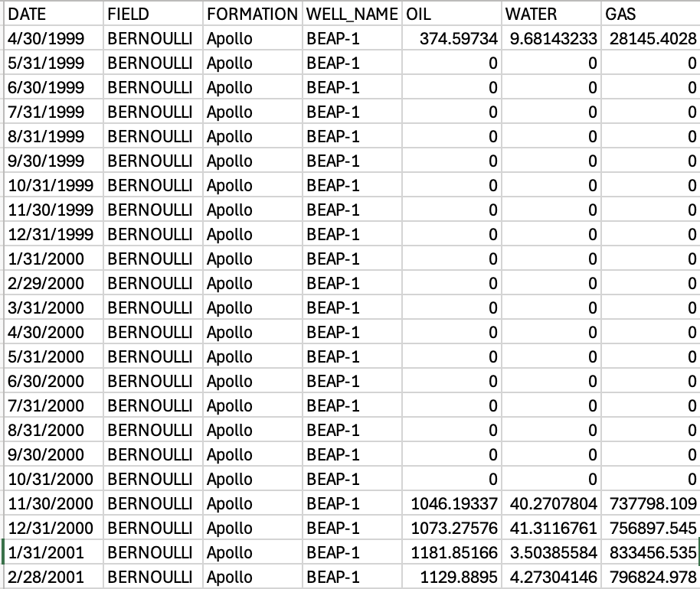
data & datasets
data：
数据的获取时间
油井的名称
油量
水含量
油气量

Slide 12
data & datasets
datasets_gen.py：该程序用于将data中的石油井产量的CSV数据转换为适合深度学习模型训练的格式
CSV文件 (原始产量数据)
↓
get_data()：提取所有油井数据
↓
preprocess_data()：
├─ 移除零值
├─ 滑动窗口采样
├─ 标准化
└─ 划分训练/验证/测试集
↓
qri.pkl.gz (可直接用于训练的数据)
↓
深度学习模型训练

Slide 13
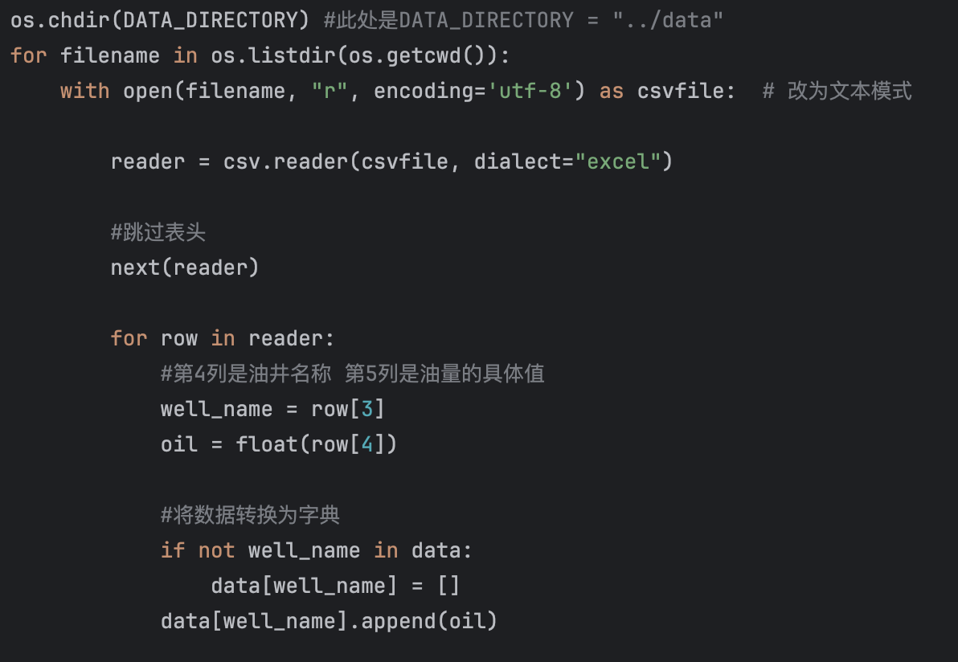
data & datasets
datasets_gen.py：该程序用于将data中的石油井产量的CSV数据转换为适合深度学习模型训练的格式
这里是getdata函数的重要实现逻辑
注意这里只存储了油井的名称和油量这两个参数，但是在实际的项目中，应该存储的是油量，水量，油气含量，孔隙度等多个参数，这里在后续会进行实现
接下里的四个模型训练中，我们都加入了早停机制，来防止过拟合

Slide 14
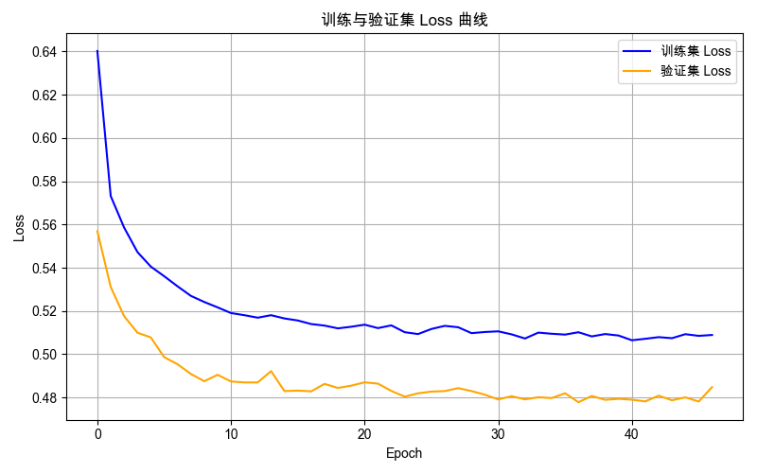
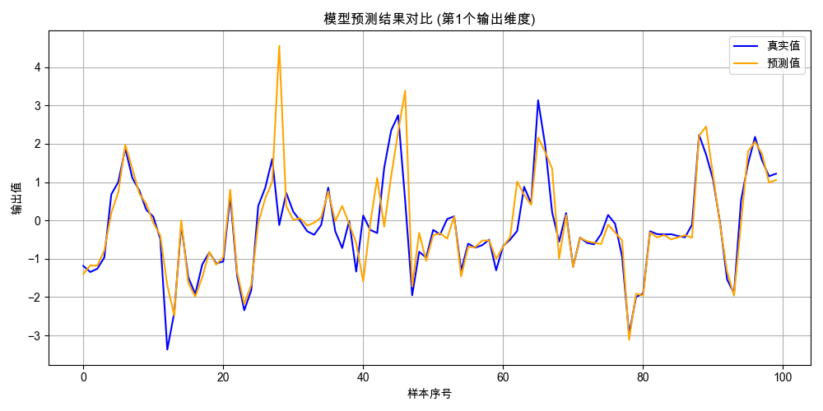
algorithm
CNN(卷积神经网络）

Slide 15
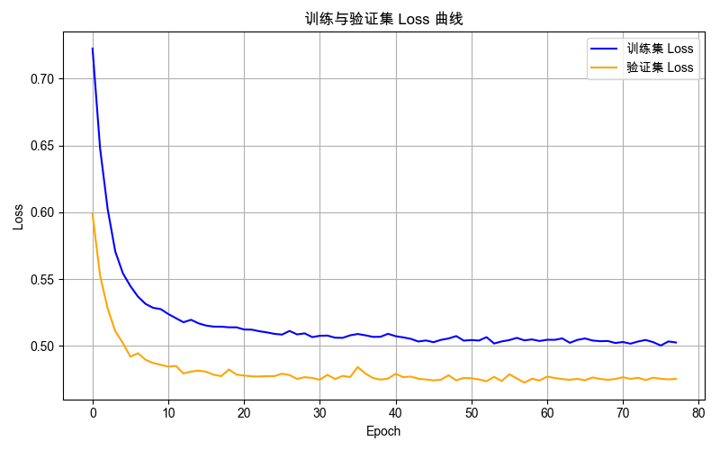
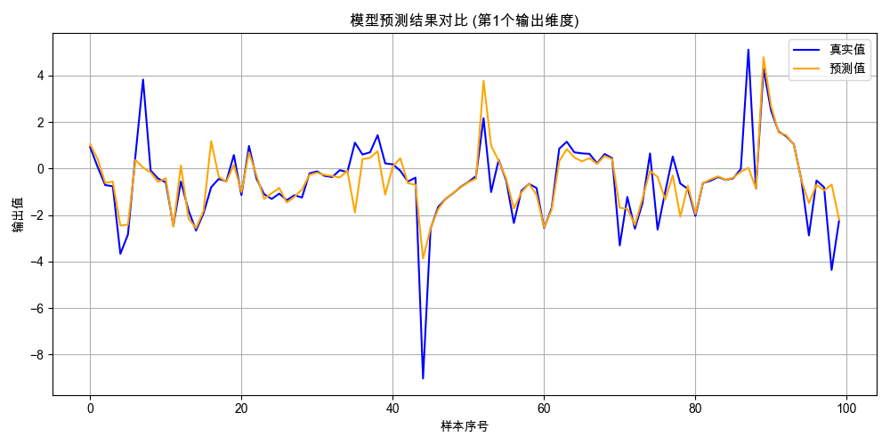
algorithm
FCN(全连接网络）

Slide 16
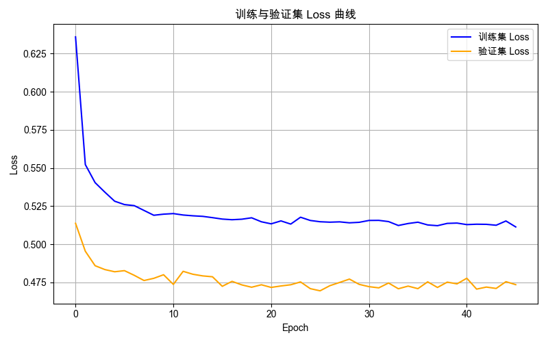
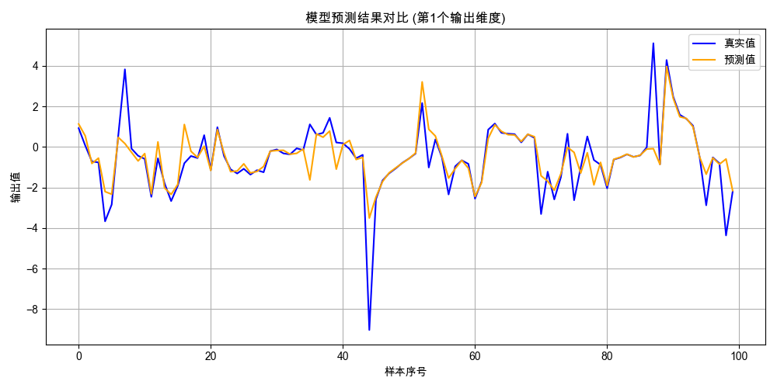
algorithm
GRU(门控循环单元）

Slide 17
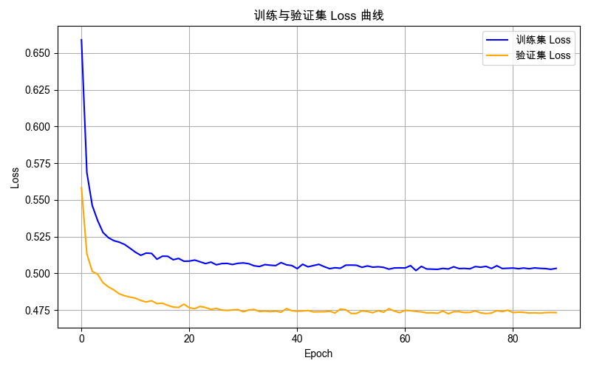
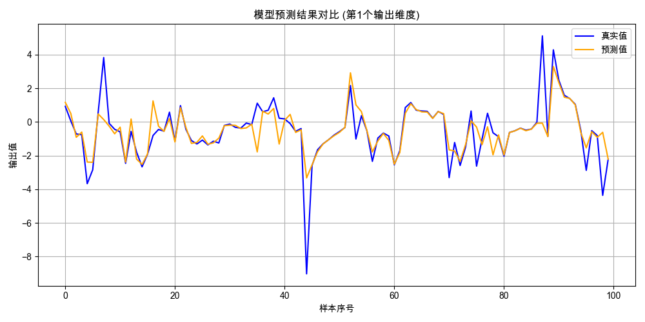
algorithm
LSTM(长短期记忆网络）

Slide 18
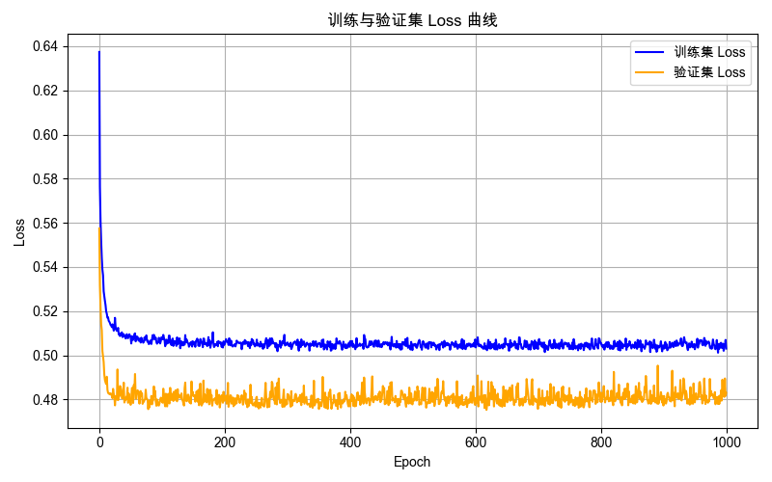
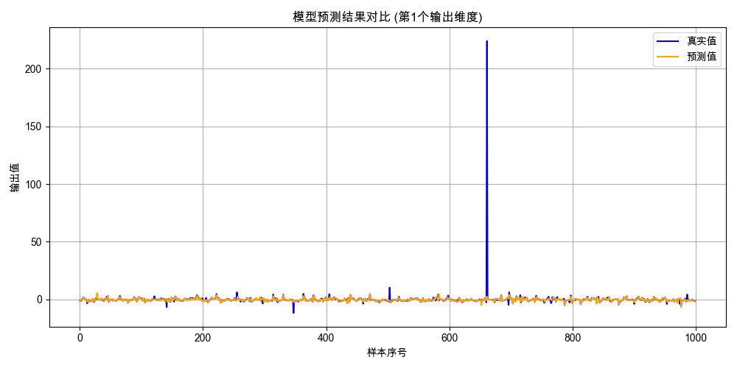
algorithm
CNN(卷积神经网络）（无早停机制 epoch=1000）

Slide 19
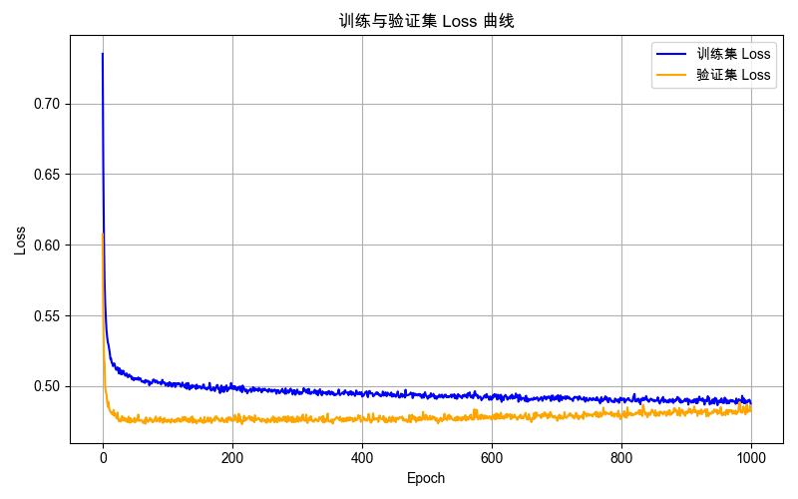
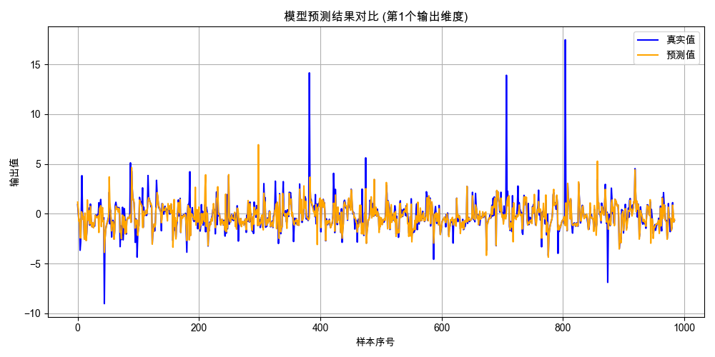
algorithm
FCN(全连接网络）（无早停机制 epoch=1000）

Slide 20
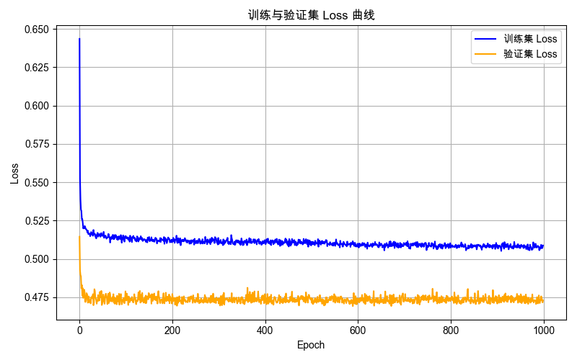
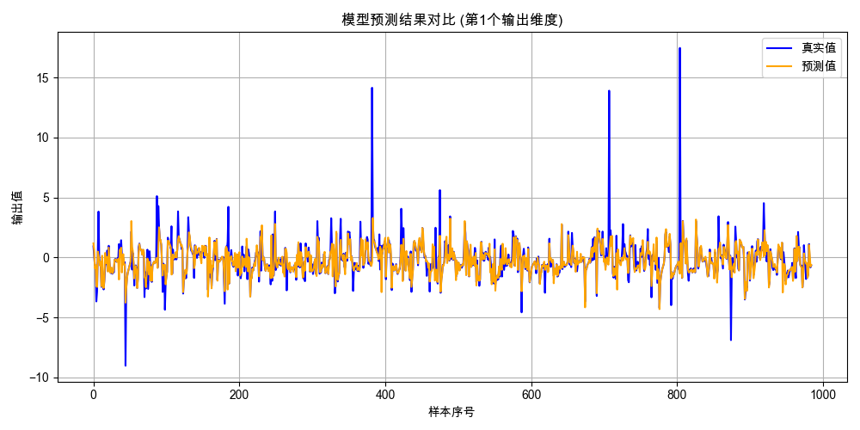
algorithm
GRU(门控循环单元）（无早停机制 epoch=1000）

Slide 21
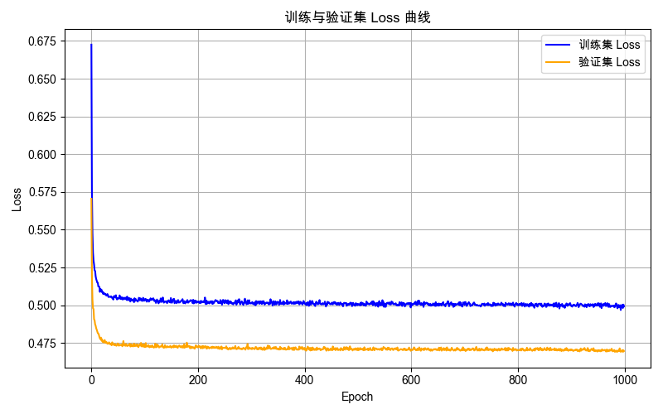
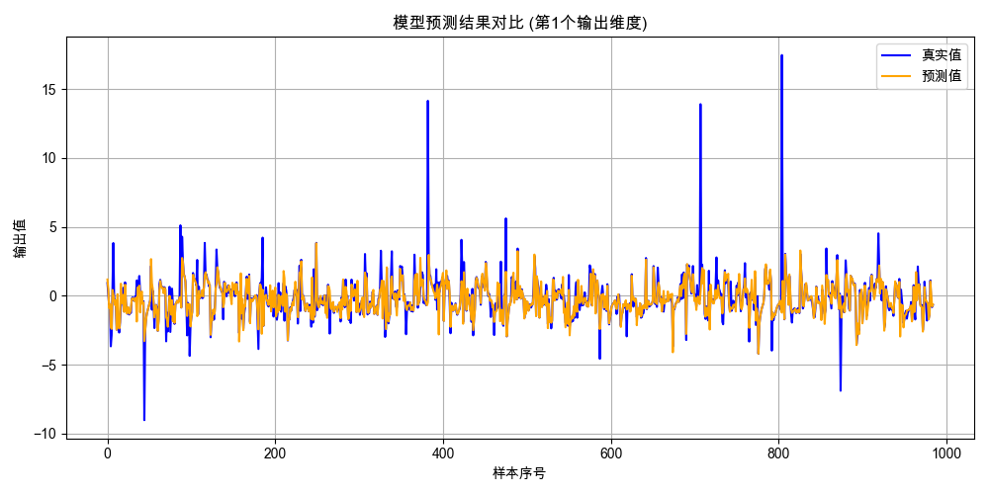
algorithm
LSTM(长短期记忆网络）（无早停机制 epoch=1000）

